Slide 1
kansen op de arbeidsmarkt
Notes:
15.30

Slide 2
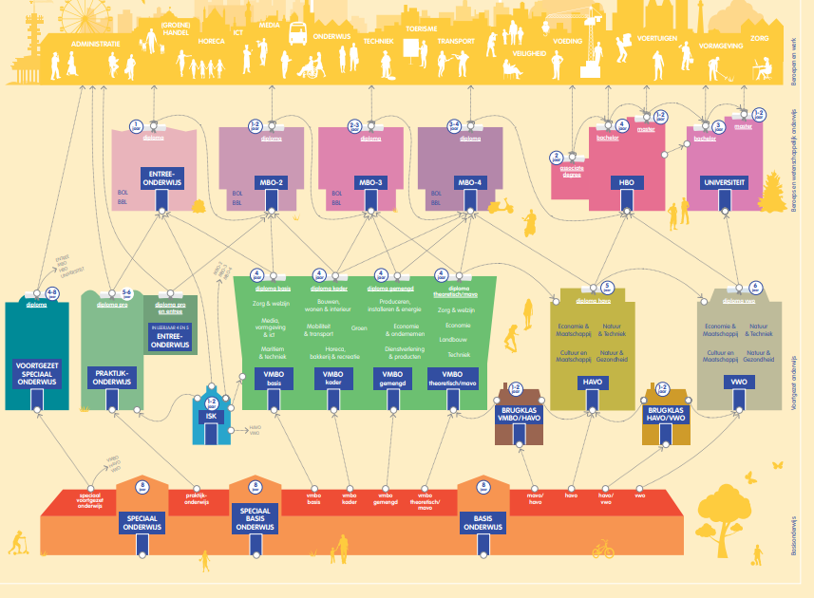
Hoe zit het Nederlandsche onderwijssysteem er uit?
Meer hulpmiddelen om het Nederlandsche onderwijssysteem uit te leggen?:
ITTA toolbox school- oudercontact met praatplaat over het Nederlandsche onderwijssysteem
LOWAN filmpjes in verschillende talen over het Nederlandsche onderwijssysteem
Notes:
15.30

Slide 3
Wat is het verschil tussen een BOL opleiding en een BBL opleiding?
BOL:
Ongeveer 4 dagen per week op school
Ongeveer 1 dag stage
Recht op studiefinanciering (vanaf 18 jaar)
BBL:
4 dagen stage, 1 dag school
Stage in een leerbedrijf
Je verdient direct maar hebt geen recht op studiefinanciering

Slide 4
Met welke leerweg vind je na je studie het makkelijkst een baan? Zitten: BOL Staan: BBL

Slide 5
Antwoord Na een beroepsbegeleidende leerweg (BBL) heb je meestal nog sneller werk dan de beroepsopleidende leerweg (BOL)
Notes:
Bij start en na 10 jaar vaker werk, vaste baan, hoger uurloon, hoger jaarinkomen
Meer dan helft blijft bij leerbedrijf werken
Ook grote verschillen bij dezelfde opleiding
Bij procesoperator B heeft na bbl 83% vaste baan, maar na bol 41%
Allerlei mogelijke verklaringen:
Meer werkervaring
Binding met het leerbedrijf
Groter leereffect duaal onderwijs
Verschillen in voorkeuren, motivatie en persoonskenmerken
Maar: na bol wordt wel vaker door gestudeerd

Slide 6
Wie vindt het makkelijkst werk? Zitten: Timmerman (BOL niveau 2) Staan: Assistant business services (BOL niveau 2)

Slide 7
Antwoord Timmerman
Notes:
Een timmerman heeft een hele goede kans op stage en bijna iedereen vindt direct na de opleiding werk (93%). Voor studenten die een administratieve opleiding op niveau 2 doen is het wat lastiger om snel werk te vinden (61%) omdat door digitalisering heel veel werkzaamheden overgenomen worden door de computer. Er zijn dus minder mensen nodig.

Slide 8
Wie heeft na de studie het meest kans snel werk te vinden? Zitten: medewerker kinderopvang (BOL/ BBL niveau 3) Staan: kapper (BOL/ BBL niveau 2)

Slide 9
Antwoord Als medewerker kinderopvang heb je goede kans op werk. Voor kappers is het minder makkelijk werk te vinden. Medewerkers kinderopvang hebben ook een beter startsalaris dan kappers.
Notes:
Medewerkers kinderopvang: 92% heeft snel werk na afstuderen en het startsalaris is 15 euro per uur
Kapper: 71% heeft snel werk en het startsalaris is 11 euro per uur.

Slide 10
Welke BBL opleiding op niveau 3 heeft het beste (start)salaris? Zitten: monteur elektrotechniek Staan: commercieel medewerker

Slide 11
Antwoord Mensen die de opleiding monteur electrotechniek hebben afgerond hebben het beste startsalaris en hebben een zeer goede kans op werk. Mensen met de opleiding commercieel medewerker verdienen aan het begin gemiddeld 12 euro per uur.
Notes:
In de techniek is heel veel werk te vinden. Als je een technische opleiding doet vind je heel snel werk en ga je ook snel meer verdienen. Met een economische opleiding is dat moeilijker.

Slide 12
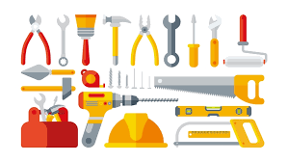
Beroepen/ sectoren waar heel veel mensen gevraagd worden!
techniek
zorg
onderwijs
Notes:
In de techniek is heel veel werk te vinden. Als je een technische opleiding doet vind je heel snel werk en ga je ook snel veel verdienen.
Ook in de zorg zijn veel mensen worden. Op mbo niveau zijn veel leuke opleidingen te vinden in de zorg op alle niveau’s
In het onderwijs zijn mensen hard nodig. Op mbo niveau kan je een opleiding tot onderwijsassistent volgen.

